Slide 1
Web Programming 12주차
학번 : 20195124
이름 : 김민석
학과 : 컨텐츠 IT
분반 : 1

Slide 2
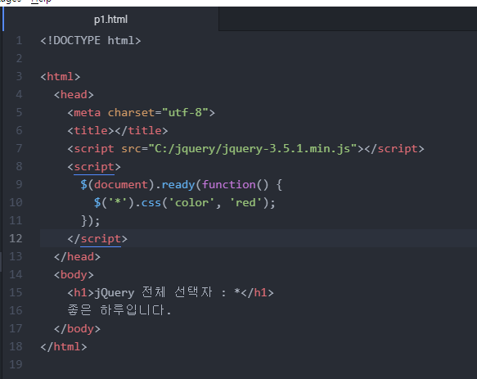
예제 1번 소스코드

Slide 3
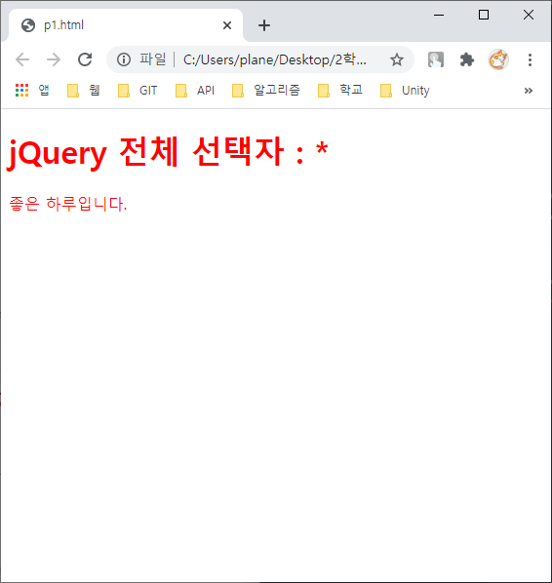
예제 1번 실행화면

Slide 4
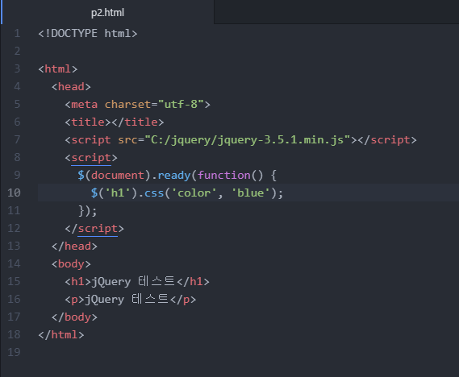
예제 2번 소스코드

Slide 5
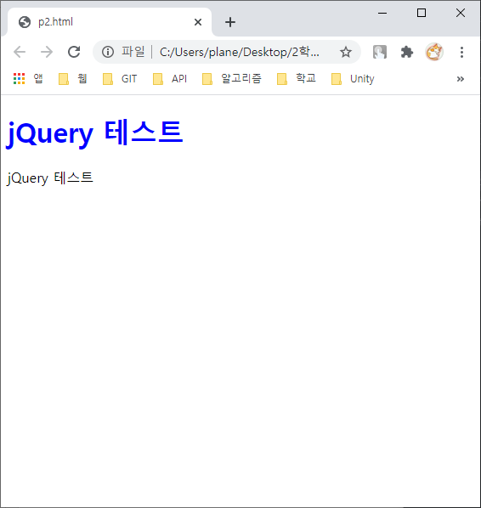
예제 2번 실행화면

Slide 6
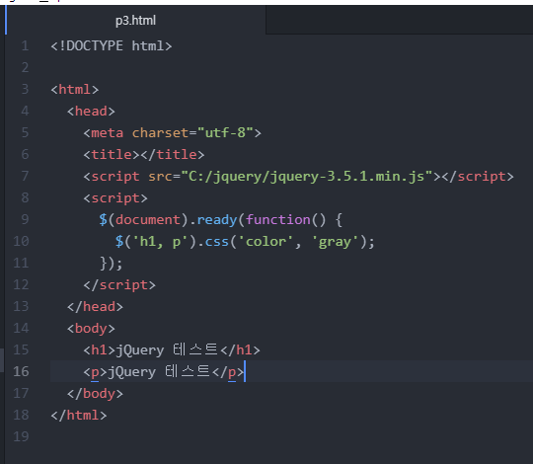
예제 3번 소스코드

Slide 7
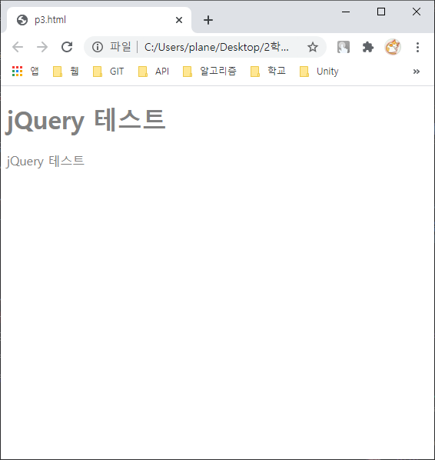
예제 3번 실행화면

Slide 8
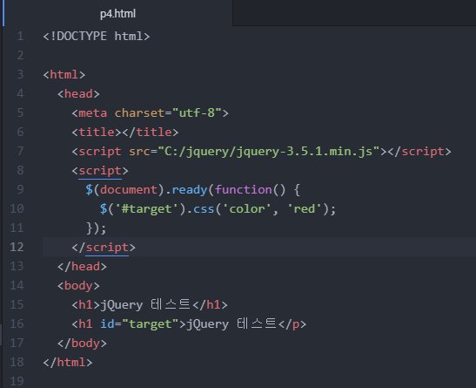
예제 4번 소스코드

Slide 9
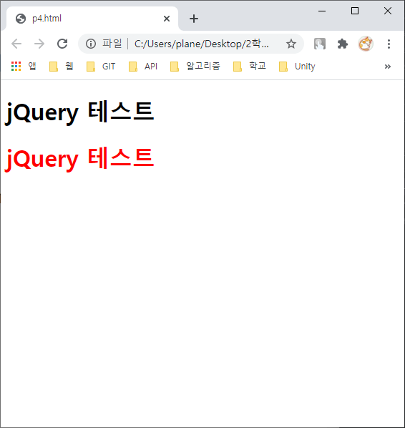
예제 4번 실행화면

Slide 10
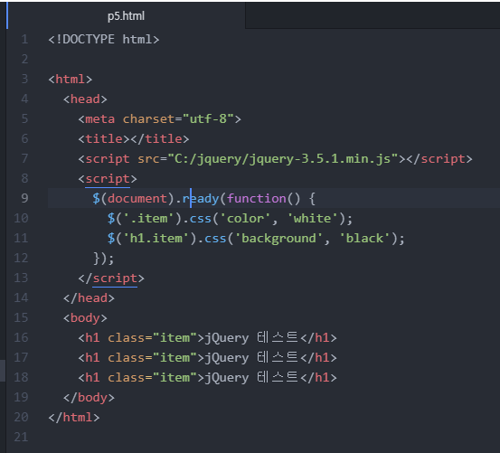
예제 5번 소스코드

Slide 11
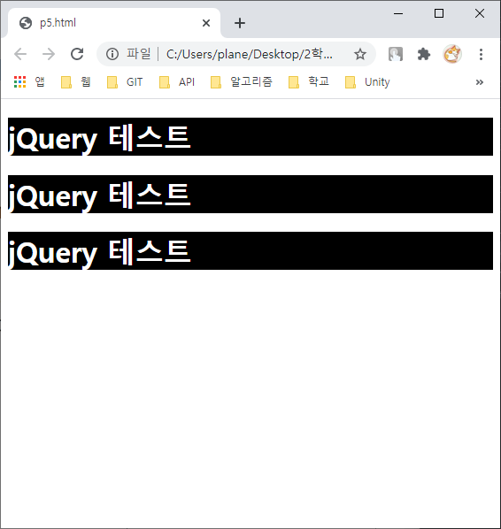
예제 5번 실행화면

Slide 12
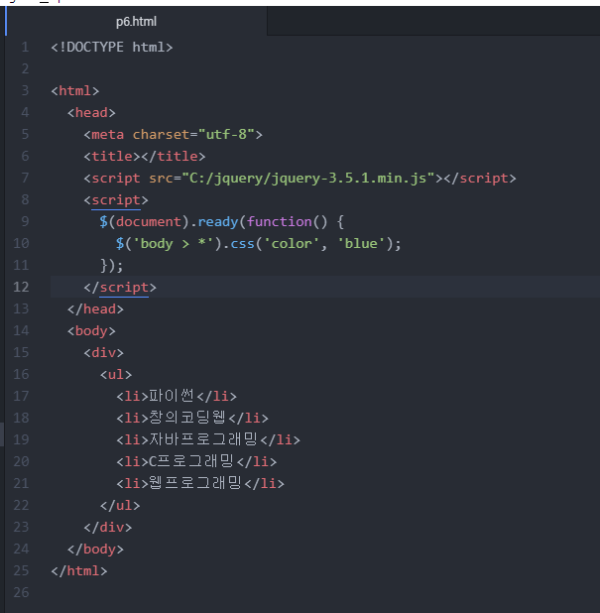
예제 6번 소스코드

Slide 13
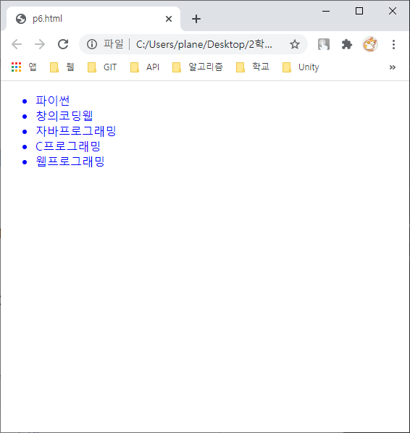
예제 6번 실행화면

Slide 14
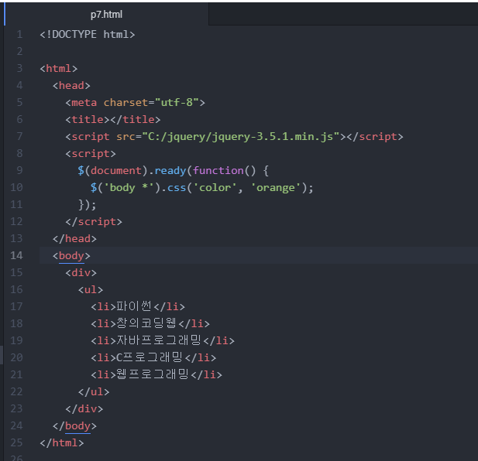
예제 7번 소스코드

Slide 15
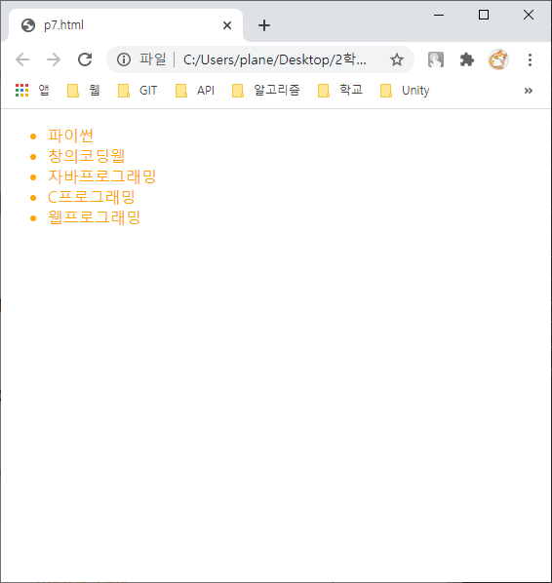
예제 7번 실행화면

Slide 16
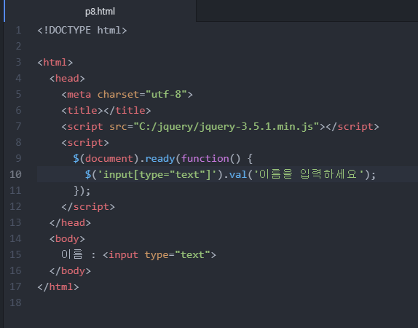
예제 8번 소스코드

Slide 17
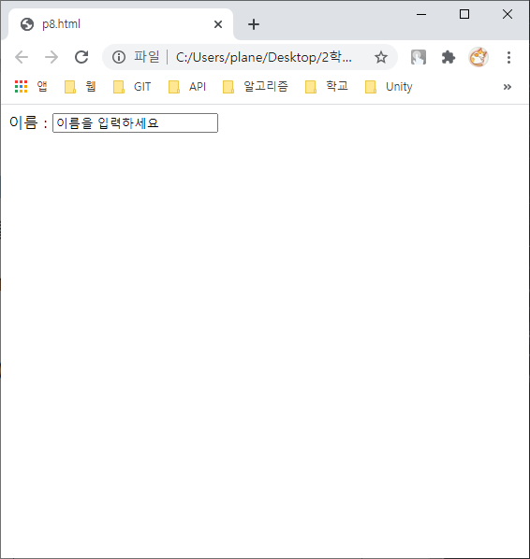
예제 8번 실행화면

Slide 18
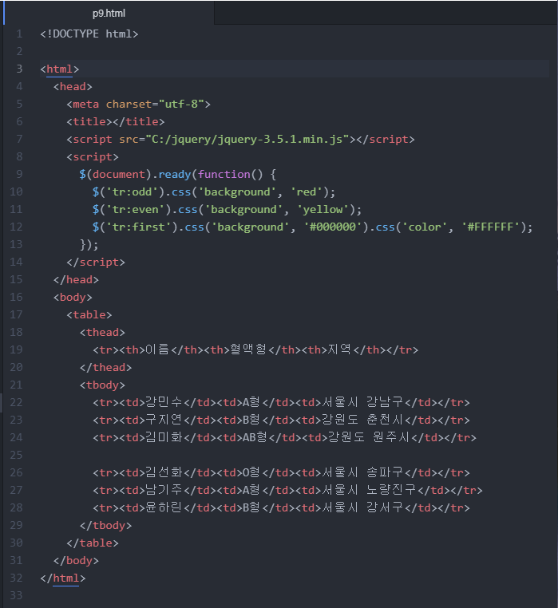
예제 9번 소스코드

Slide 19
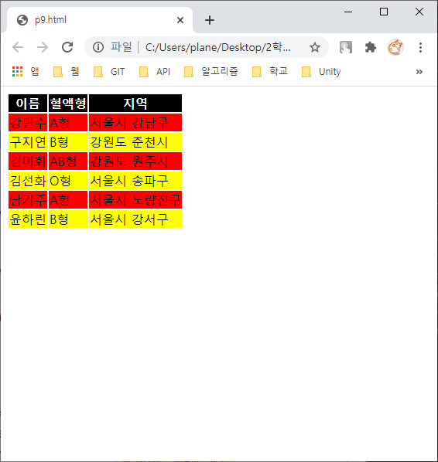
예제 9번 실행화면

Slide 20
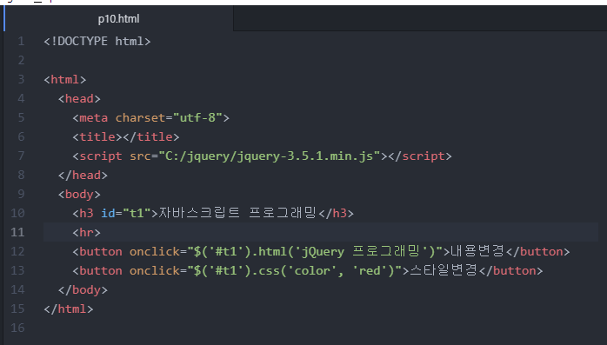
예제 10번 소스코드

Slide 21
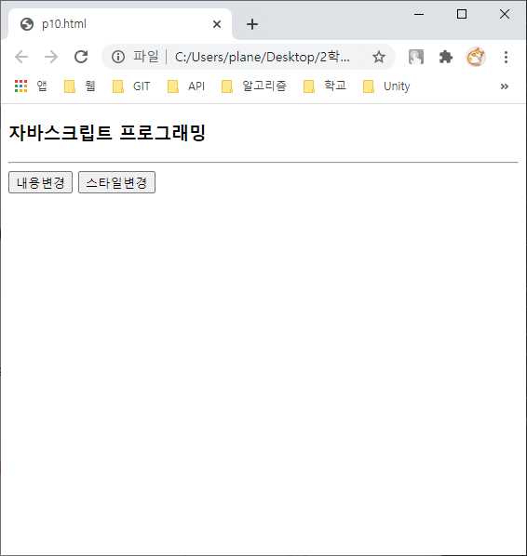
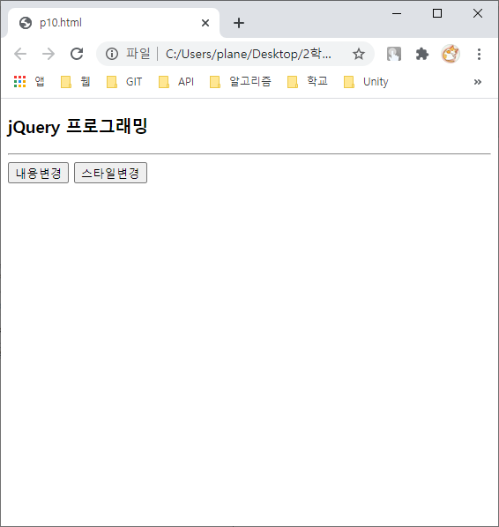
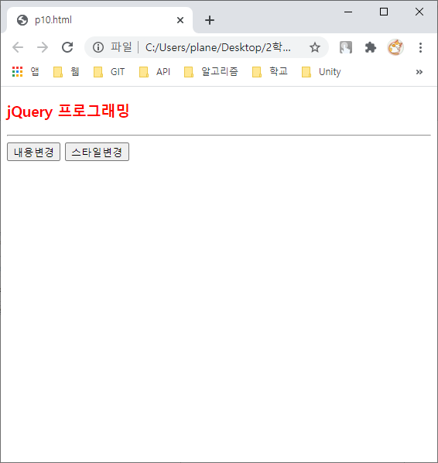
예제 10번 실행화면

